Slide 1
6. SINIF SOSYAL BİLGİLER YERYÜZÜNDE YAŞAM TEST

Slide 2
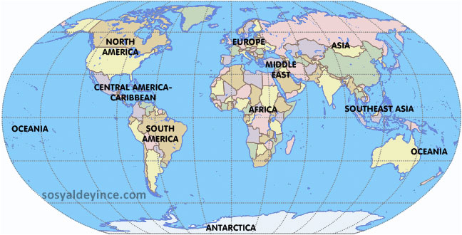
Yukarıdaki haritaya bakarak aşağıdakilerden hangisine ulaşılamaz?
A. Afrika’dan Ekvator geçer.
B. Asya Kuzey Yarımküre’dedir.
C. Okyanusya Güney Yarımküre’dedir.
D. Avrupa’nın her iki yarımkürede de toprağı vardır.

Slide 3
Yukarıdaki haritaya bakarak aşağıdakilerden hangisine ulaşılamaz?
A. Afrika’dan Ekvator geçer.
B. Asya Kuzey Yarımküre’dedir.
C. Okyanusya Güney Yarımküre’dedir.
D. Avrupa’nın her iki yarımkürede de toprağı vardır.

Slide 4
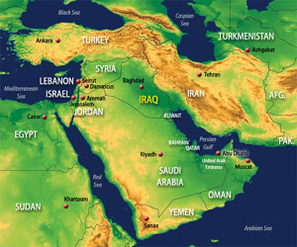
Yandaki haritaya göre Türkiye için aşağıdakilerden hangisinin doğru olduğu söylenemez?
A. Kuzey Yarımkürededir.
B. Doğu Meridyenlerindedir.
C. Yarımadadır.
D. Ekvator, Türkiye’nin kuzeyinden geçer.

Slide 5
Yandaki haritaya göre Türkiye için aşağıdakilerden hangisinin doğru olduğu söylenemez?
A. Kuzey Yarımkürededir.
B. Doğu Meridyenlerindedir.
C. Yarımadadır.
D. Ekvator, Türkiye’nin kuzeyinden geçer.

Slide 6
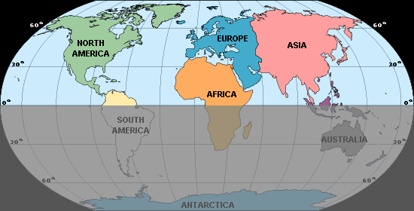
4
3
2
1
Yukarıdaki numaralı okyanuslarla ilgili aşağıdakilerden hangisi yanlıştır?
A. 1=Büyük Okyanus
B. 2=Atlas Okyanusu
C. 3=Atlas Okyanusu
D. 4=Büyük Okyanus

Slide 7
4
3
2
1
Yukarıdaki numaralı okyanuslarla ilgili aşağıdakilerden hangisi yanlıştır?
A. 1=Büyük Okyanus
B. 2=Atlas Okyanusu
C. 3=Atlas Okyanusu
D. 4=Büyük Okyanus

Slide 8
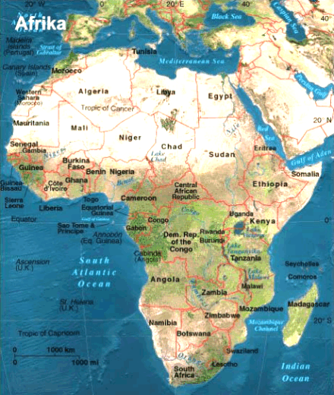
Yandaki haritaya göre Afrika için aşağıdakilerden hangisi söylenebilir?
A. En büyük kıtadır.
B. En sıcak kıtadır.
C. Her iki yarımkürede de toprağı vardır.
D. Büyük Okyanusa kıyısı vardır.

Slide 9
Yandaki haritaya göre Afrika için aşağıdakilerden hangisi söylenebilir?
A. En büyük kıtadır.
B. En sıcak kıtadır.
C. Her iki yarımkürede de toprağı vardır.
D. Büyük Okyanusa kıyısı vardır.

Slide 10
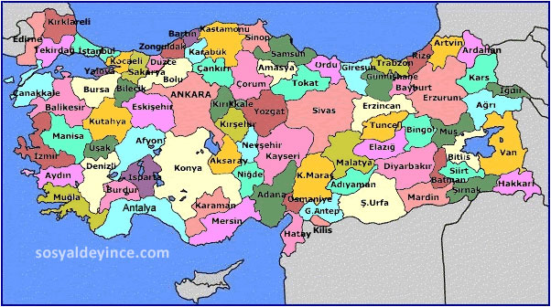
Türkiye için aşağıdakilerden hangisi söylenemez?
Üç tarafı denizlerle çevrilidir.
B. En güneyinde Hatay vardır.
C. Kuzey Yarımkürededir.
D. Okyanusa kıyısı vardır.

Slide 11
Türkiye için aşağıdakilerden hangisi söylenemez?
Üç tarafı denizlerle çevrilidir.
B. En güneyinde Hatay vardır.
C. Kuzey Yarımkürededir.
D. Okyanusa kıyısı vardır.

Slide 12
Aşağıdaki eşleştirmelerden hangisi yanlıştır?
A. En büyük kıta | Asya
B. En küçük kıta | Okyanusya
C. En büyük okyanus | Pasifik
D. En küçük okyanus | Atlas

Slide 13
Aşağıdaki eşleştirmelerden hangisi yanlıştır?
A. En büyük kıta | Asya
B. En küçük kıta | Okyanusya
C. En büyük okyanus | Pasifik
D. En küçük okyanus | Atlas

Slide 14
Paralel daireleri için verilen aşağıdaki bilgilerden hangisi yanlıştır?
A. Toplam 180 tanedir.
B. Kutup Noktaları 90 paralelleridir.
C. Her yerde uzunlukları aynıdır.
D. Ekvator 0 paralelidir.

Slide 15
Paralel daireleri için verilen aşağıdaki bilgilerden hangisi yanlıştır?
A. Toplam 180 tanedir.
B. Kutup Noktaları 90 paralelleridir.
C. Her yerde uzunlukları aynıdır.
D. Ekvator 0 paralelidir.

Slide 16
Yukarıdaki şekilde meridyen dairelerinin hangi özelliği vurgulanmıştır?
A. Toplam 360 tanedirler.
B. Başlangıç meridyeni İngiltere’den geçer.
C. Aynı boylamda yerel saat aynıdır.
D. Aynı boylamda çizgisel hız aynıdır.

Slide 17
Yukarıdaki şekilde meridyen dairelerinin hangi özelliği vurgulanmıştır?
A. Toplam 360 tanedirler.
B. Başlangıç meridyeni İngiltere’den geçer.
C. Aynı boylamda yerel saat aynıdır.
D. Aynı boylamda çizgisel hız aynıdır.

Slide 18
Aşağıdakilerden hangisi Türkiye’nin matematik konumunun bir sonucudur?
A. Doğuya gidildikçe yükselti artar.
B. Kıyılara gidildikçe nemlilik artar.
C. Kıtalar arası bir köprü görevi
üslenmiştir.
D. Kuzeye gidildikçe sıcaklıklar düşer.

Slide 19
Aşağıdakilerden hangisi Türkiye’nin matematik konumunun bir sonucudur?
A. Doğuya gidildikçe yükselti artar.
B. Kıyılara gidildikçe nemlilik artar.
C. Kıtalar arası bir köprü görevi
üslenmiştir.
D. Kuzeye gidildikçe sıcaklıklar düşer.

Slide 20
I. Dört mevsim görülür.
II. İklim çeşitliliği vardır.
III. Yer şekilleri engebelidir.
IV. Güneyi daha sıcaktır.
Yukarıdakilerden hangileri Türkiye’nin özel konumunun sonucudur?
A.Yalnız I B. I ve II
C. II ve III D. II, III ve IV

Slide 21
I. Dört mevsim görülür.
II. İklim çeşitliliği vardır.
III. Yer şekilleri engebelidir.
IV. Güneyi daha sıcaktır.
Yukarıdakilerden hangileri Türkiye’nin özel konumunun sonucudur?
A.Yalnız I B. I ve II
C. II ve III D. II, III ve IV

Slide 22
I. Ayrıntı fazladır.
II. Dar alanlar gösterilir.
III. Çok yükselerek çizilir.
Yukarıdakilerden hangileri büyük ölçekli haritaların özelliklerindendir?
A. Yalnız I B. Yalnız II
C. II ve III D. I ve II

Slide 23
I. Ayrıntı fazladır.
II. Dar alanlar gösterilir.
III. Çok yükselerek çizilir.
Yukarıdakilerden hangileri büyük ölçekli haritaların özelliklerindendir?
A. Yalnız I B. Yalnız II
C. II ve III D. I ve II

Slide 24
Harita çizmeye başlamadan önce ilk olarak aşağıdakilerden hangisi belirlenmelidir?
A. Haritanın boyutu
B. Haritanın çizim yöntemi
C. Haritanın amacı
D. Haritanın ölçeği

Slide 25
Harita çizmeye başlamadan önce ilk olarak aşağıdakilerden hangisi belirlenmelidir?
A. Haritanın boyutu
B. Haritanın çizim yöntemi
C. Haritanın amacı
D. Haritanın ölçeği

Slide 26
I. 1/200.000
II. 1/1.000.000
Yukarıdaki kesir ölçeği verilen haritaları çizgi ölçeğe çevirirsek 1cm lik bir aralığa kaç km yazmamız gerekir?
A. I = 2 km B. I = 20 km
II = 10 km II = 100 km
C. I = 0,2 km D. I = 200 km
II = 0,1 km II = 1.000 km

Slide 27
I. 1/200.000
II. 1/1.000.000
Yukarıdaki kesir ölçeği verilen haritaları çizgi ölçeğe çevirirsek 1cm lik bir aralığa kaç km yazmamız gerekir?
A. I = 2 km B. I = 20 km
II = 10 km II = 100 km
C. I = 0,2 km D. I = 200 km
II = 0,1 km II = 1.000 km

Slide 28
I. Kabartma
II. Renklendirme
III. Siyasi
IV. Fiziki
Yukarıdaki yöntem ve harita çeşitlerinden hangileri yer şekillerini göstermeye yarar?
A. I ve II B. I ve IV
C. I, II ve IV D. I, II, III ve IV

Slide 29
I. Kabartma
II. Renklendirme
III. Siyasi
IV. Fiziki
Yukarıdaki yöntem ve harita çeşitlerinden hangileri yer şekillerini göstermeye yarar?
A. I ve II B. I ve IV
C. I, II ve IV D. I, II, III ve IV

Slide 30
Üniversitelerdeki Harita Mühendisliğine aşağıdaki isimlerden hangisi verilmiştir?
A. Jeoloji
B. Jeodezi
C. Jeofizik
D. Jeomorfoloji

Slide 31
Üniversitelerdeki Harita Mühendisliğine aşağıdaki isimlerden hangisi verilmiştir?
A. Jeoloji
B. Jeodezi
C. Jeofizik
D. Jeomorfoloji

